Slide 1
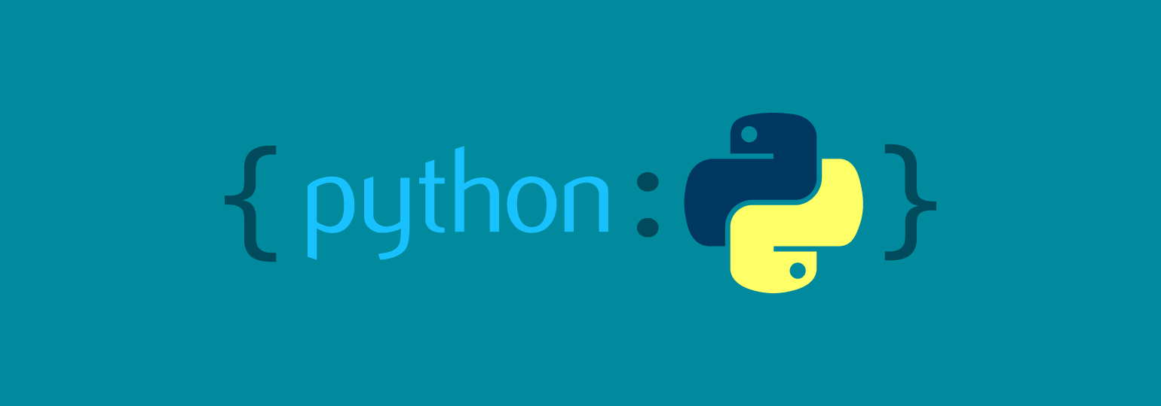
Основи графічного інтерфейсу

Slide 2
Загальний порядок створення графічного інтерфейсу
Мова Python забезпечує роботу з різними графічними біб-
ліотеками. За допомогою таких бібліотек можна створювати
програми з розвинутим графічним інтерфейсом користувача.
Достатньо потужні графічні можливості має модуль tkinter,
який і розглядатиметься далі.

Slide 3
алгоритм створення графічного інтерфейсу
Імпортуйте модуль tkinter і створіть головне вікно. Як правило, для імпортування модуля використовують інструкцію from tkinter import *.
Далі створюється головне вікно. Пригадаємо, що воно міститься в класі Tk. Змінна, яку пов’язують з об’єктом цього вікна, зазвичай має ім’я root. Найпростіша інструкція для створення головного вікна має таку структуру: root = Tk()
from tkinter import *
root = Tk ()

Slide 4
алгоритм створення графічного інтерфейсу
Створіть у програмі віджети й визначте їх властивості.
Будь-який віджет повинен бути пов’язаний із відповідним іменем змінної. Наприклад, кнопку Button будемо пов’язувати зі змінною but за допомогою інструкції: b1=Button(root). Тут аргумент root означає, що кнопка буде розміщена в головному вікні. За замовчуванням кнопку також буде розміщено в головному вікні.
b1 = Button (text = "Змінити",
width = 15, height = 3)
b1.config (command = change)

Slide 5
алгоритм створення графічного інтерфейсу
Визначте події та порядок їх опрацювання.
Для кожного компонента можна передбачити деякі події. Наприклад, кнопка може бути натиснута.
def func(a):
lbl['text'] = «Ви натисли кнопку"
b1.bind('<Button-1>', func)

Slide 6
алгоритм створення графічного інтерфейсу
Визначте події та порядок їх опрацювання.
Для кожного компонента можна передбачити деякі події. Наприклад, кнопка може бути натиснута.
Функція зазвичай створюється на початку програмного коду. Щоб можна було ви- кликати функцію опрацювання події, необхідно зв’язати цю функцію із самою подією. Зв’язування реалізується за допомогою методу bind.
def func(a):
lbl['text'] = «Ви натисли кнопку"
b1.bind('<Button-1>', func)

Slide 7
алгоритм створення графічного інтерфейсу
У головному вікні розміщуються віджети, вони можуть бути навіть у строго визначених координатах вікна. Щоб розмістити віджети без визначення координат, використайте метод pack(). Наприклад, розмістити кнопку у вікні можна за допомогою інструкції:
btn1.pack()

Slide 8
Базові віджети
Кнопки Button
Надписи Label
Поля вводу Entry, Text
Перемикачі та прапорці Radiobutton, Checkbutton
Списки Listbox
Рамки Frame
Дочірні вікна Toplevel
Шкали Scale
Смуги прокрутки Scrollbar
Меню Menu

Slide 9
Розміщення віджетів на вікні
Для розміщення віджетів можна використати один з трьох способів: пакування, розміщення по координатам, розміщення по сітці
Пакування:
Розміщення по координатам:
btn1.pack()
btn1.place(x=0, y=0)

Slide 10
Список джерел
Інформатика (профільний рівень) interactive.ranok.com.ua : підруч. для 10 кл. закл. загал. серед. Освіти / В. Д. Руденко, Н. В. Речич, В. О. Потієнко. - Харків : Вид-во «Ранок», 2018.
https://python-scripts.com/tkinter
https://younglinux.info/tkinter/tkinter.php

Slide 11
Домашнє завдання
Опрацювати §8.1, 8.2

Slide 12
Дякую за увагу!

